Slide 1



AIRVISION
GRUPO 3

Slide 2

ÍNDICE
Integrantes
Contextualização
Planner
Personas
Storyboard
Documentação
Banco de Dados
Site
Conclusão
Agradecimentos

Slide 3

INTEGRANTES
ALEXANDRE GAVAZZI
ALLAN BATISTA
JOÃO HENRIQUE ALVARENGA
JOÃO VICTOR SANTOS
LUANA HAMAISHI
PAULA RODRIGUES

Slide 4
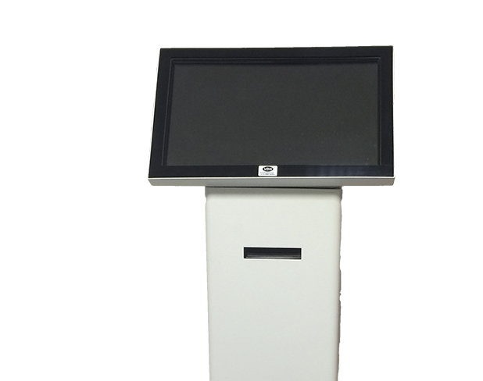
CONTEXTUALIZAÇÃO

Slide 5
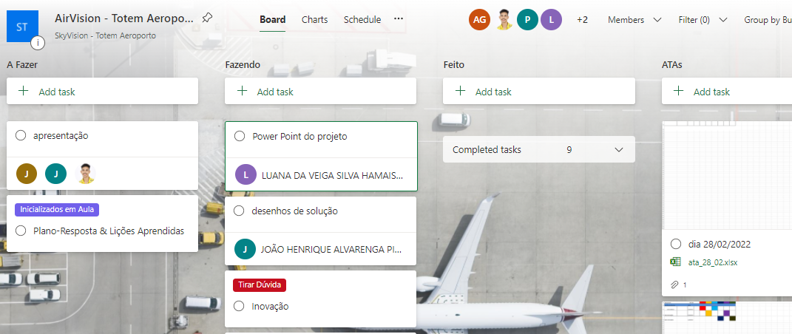
PLANNER

Slide 6

PERSONAS

Slide 7
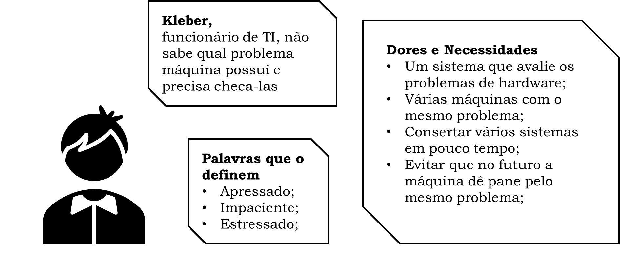

Slide 8
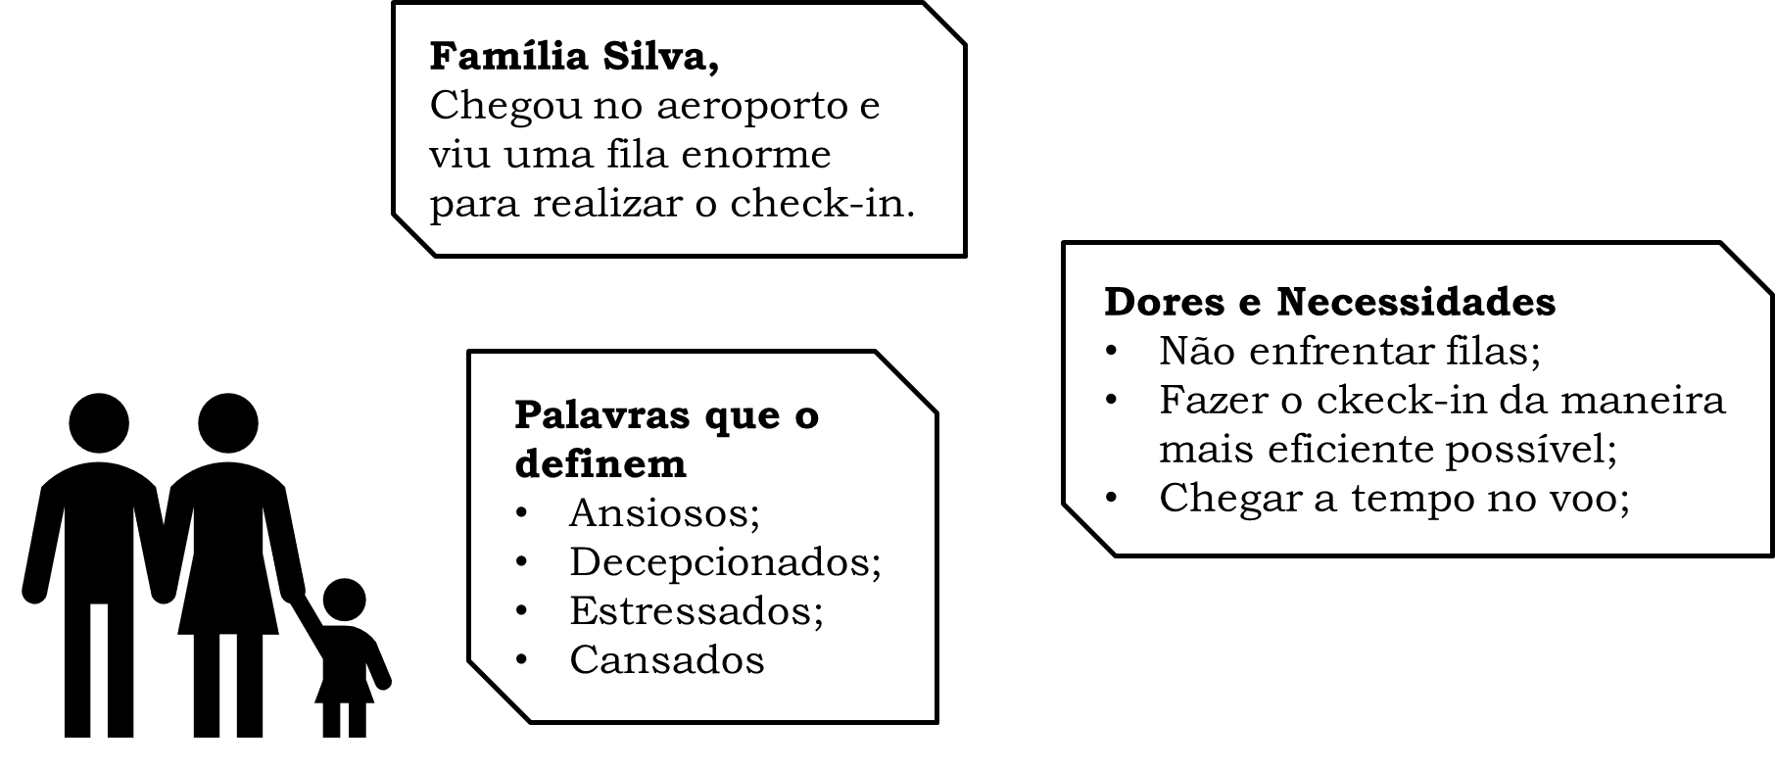

Slide 9

STORYBOARD

Slide 10
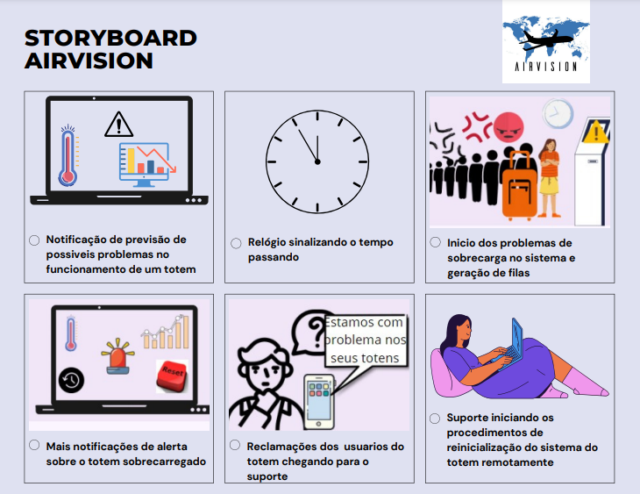

Slide 11
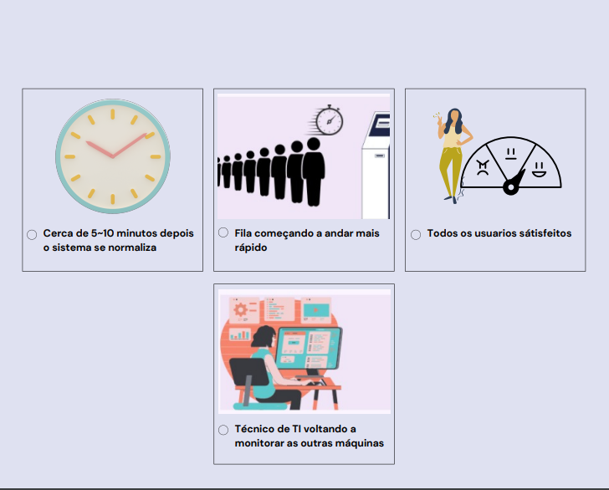

Slide 12

USER STORY

Slide 13
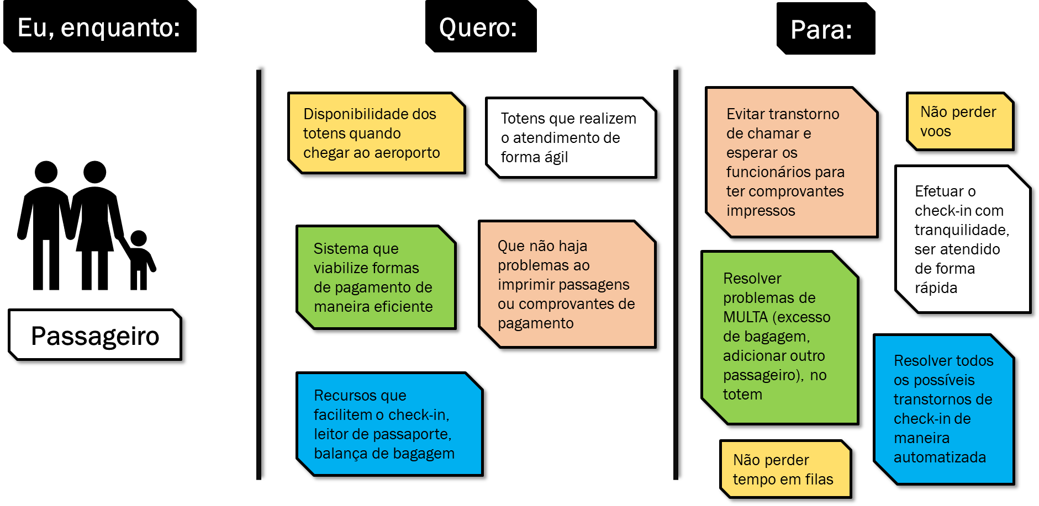

Slide 14
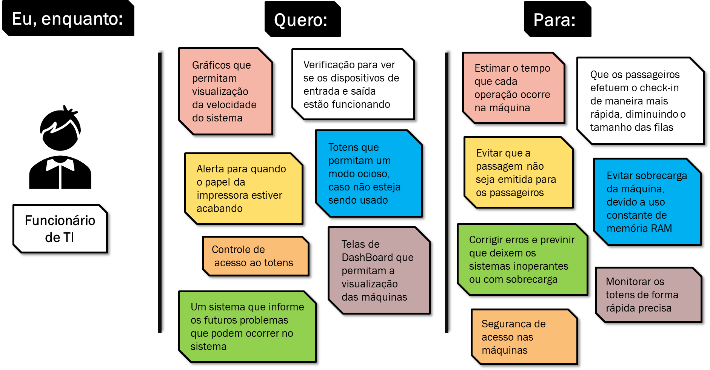

Slide 15

DOCUMENTAÇÃO

Slide 16
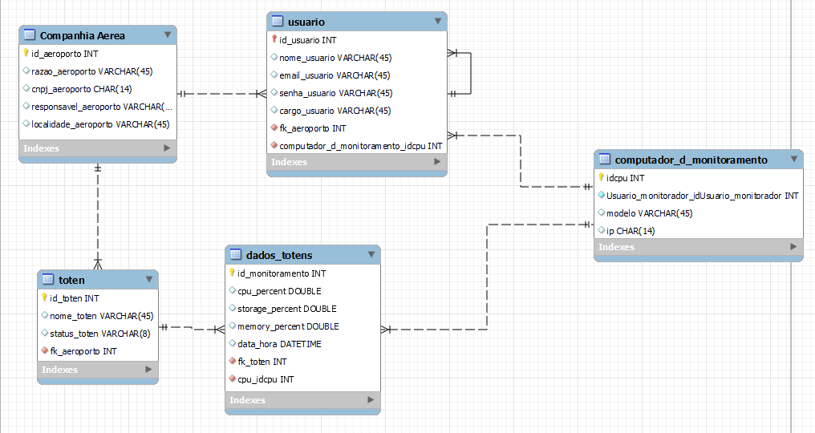

BANCO DE DADOS

Slide 17
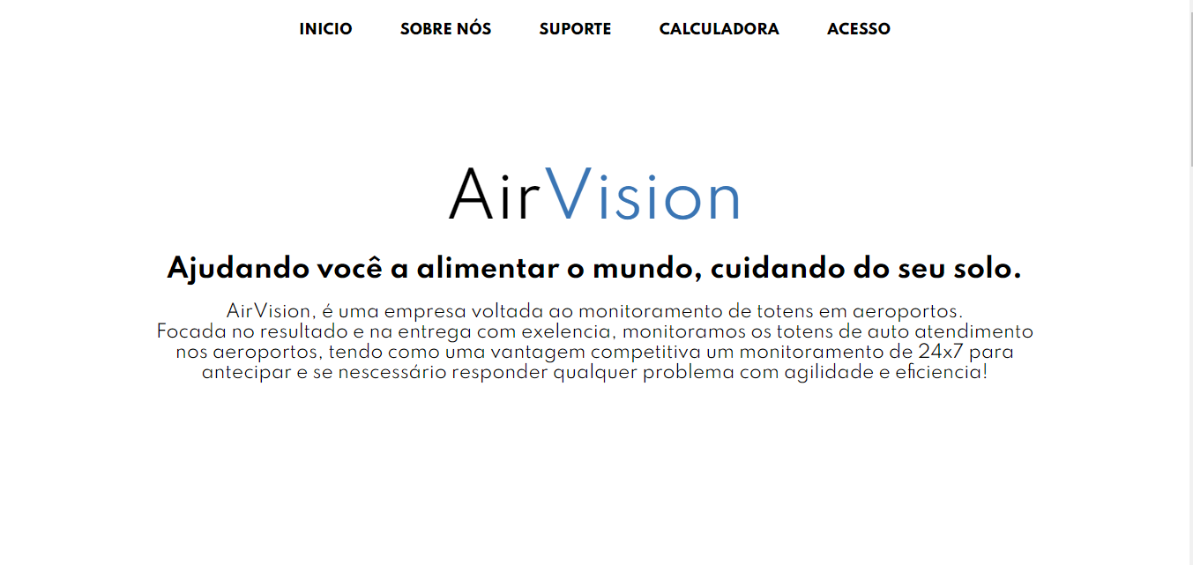
SITE ESTÁTICO

Slide 18

CONCLUSÃO

Slide 19

Obrigada pela Atenção : )
Equipe AIRVISION

